Slide 1
CANADÁ .-LA VUELTA AL MUNDO EN 385 JARDINES.-Florainternacional Montreal.-Park Jeanne Mance
Selección de textos y fotografías por
JOSE ELIAS BONELLS

Slide 2
Flora internacional Montreal
Por primera vez Montreal reúne lo mejor de la horticultura mediante la presentación de más de cuarenta y cinco jardines, creados por los jardineros de talla mundial procedentes de todos los horizontes y representa las tendencias más calientes FLORA INTERNACIONAL MONTREAL se presenta desde junio 16-octubre 9, 2006 en el Parc des Écluses en el Viejo Puerto de Montreal confirmando la vocación hortícola del sitio donde más de 2 millones de visitantes disfrutaron de la maravillosa Mosaiculture Internacional de Montreal.

Slide 3
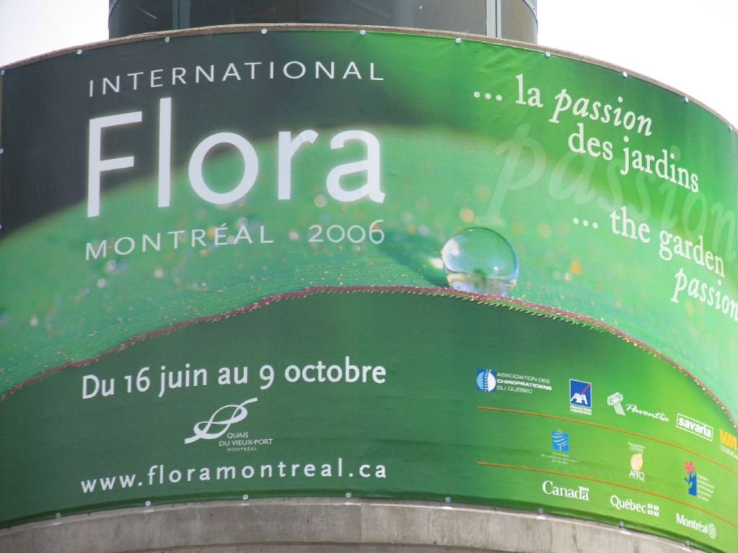
Notes:
Flora internacional Montreal

Slide 4
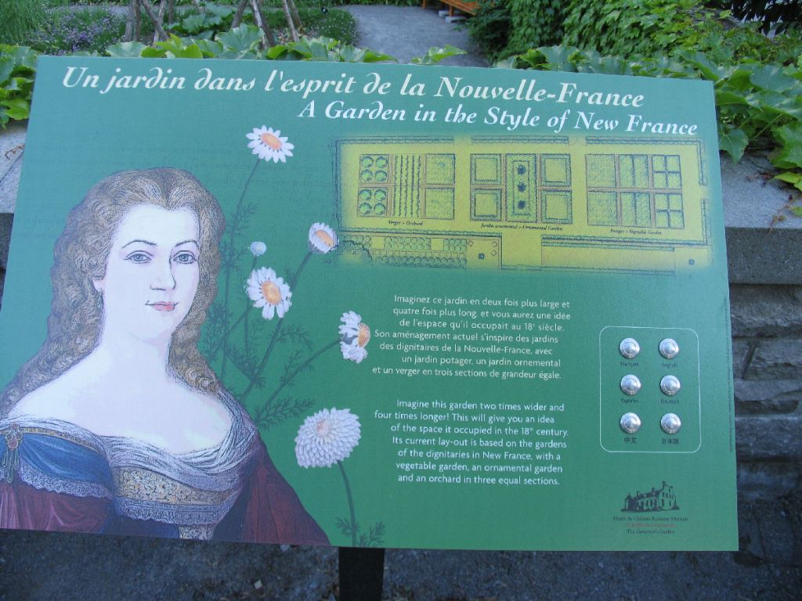
Notes:
Flora internacional Montreal

Slide 5
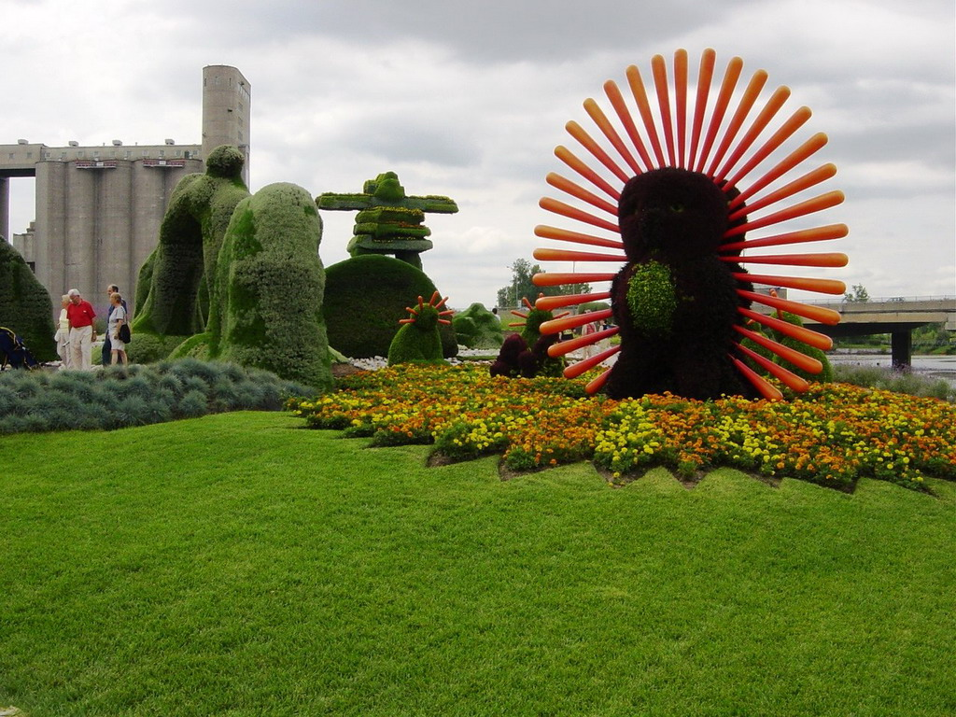
Notes:
Montreal 2003

Slide 6
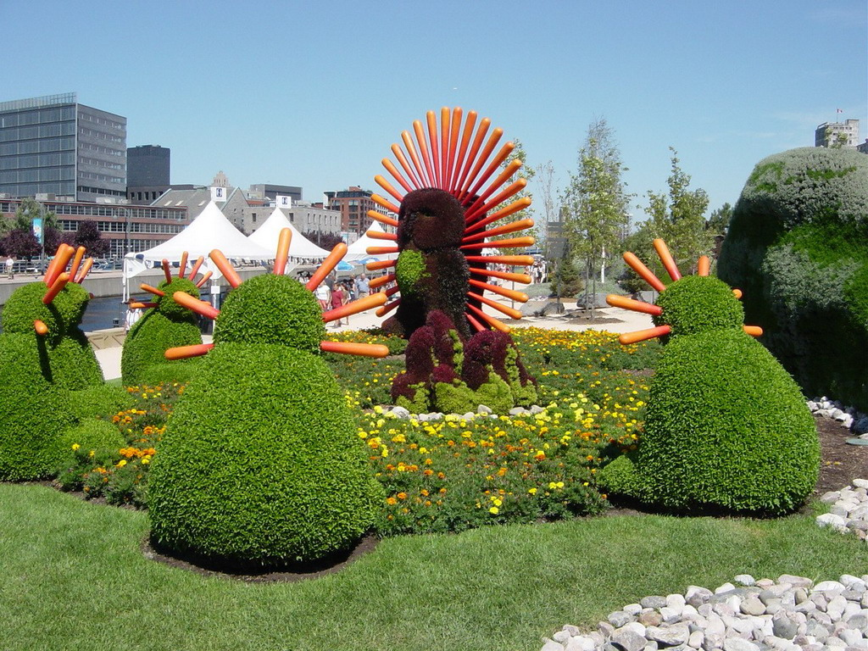
Notes:
Montreal 2003

Slide 7
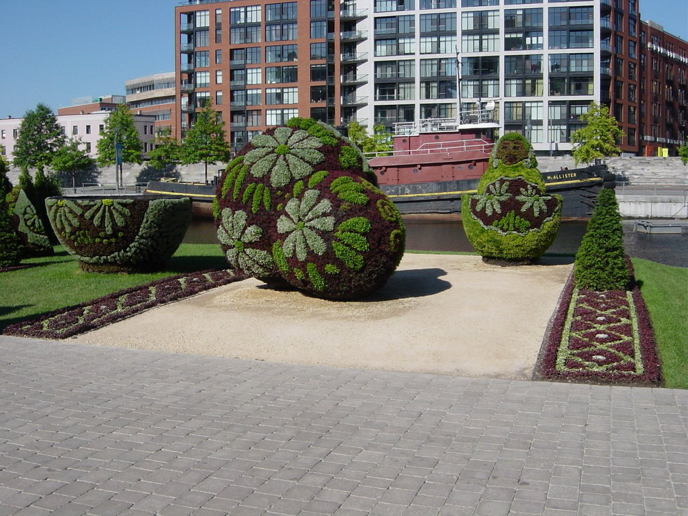
Notes:
Montreal.-2003

Slide 8
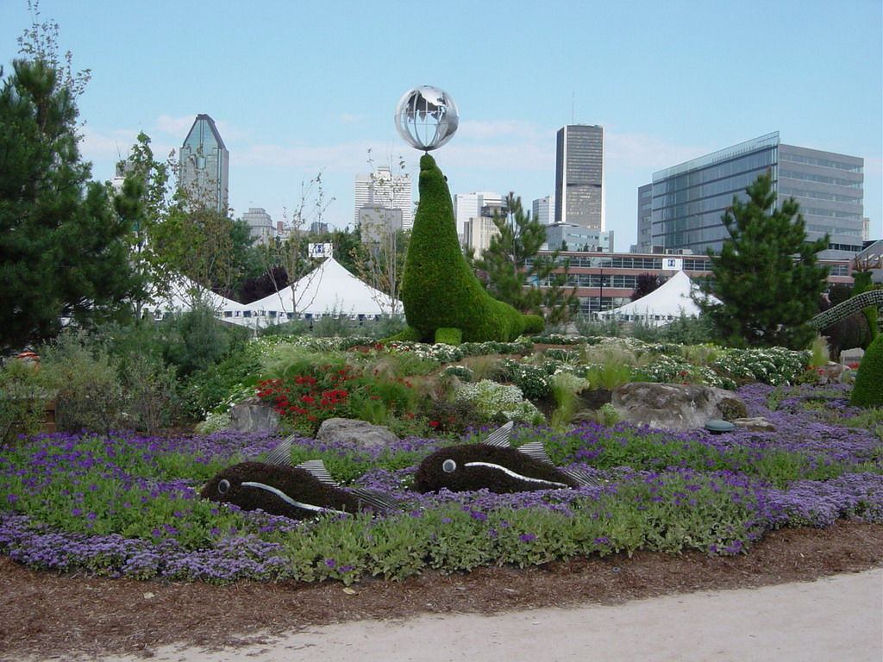
Notes:
Montreal 2003

Slide 9
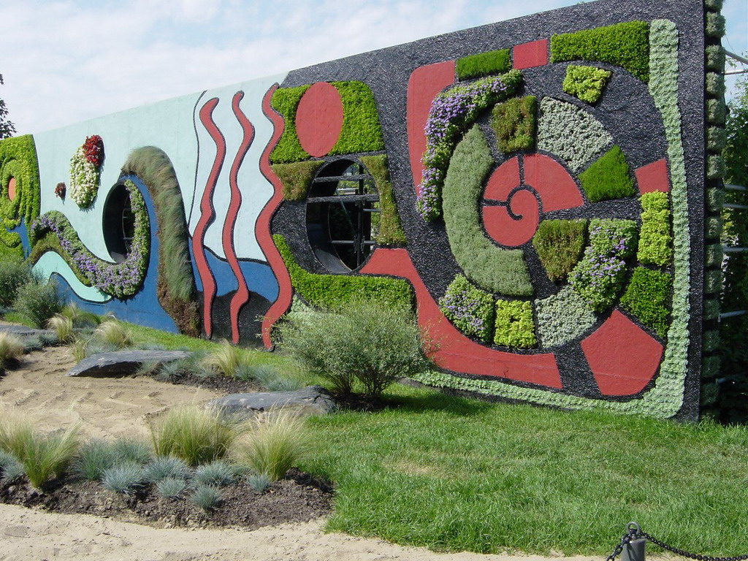
Notes:
Montreal .-Angers.-Francia

Slide 10
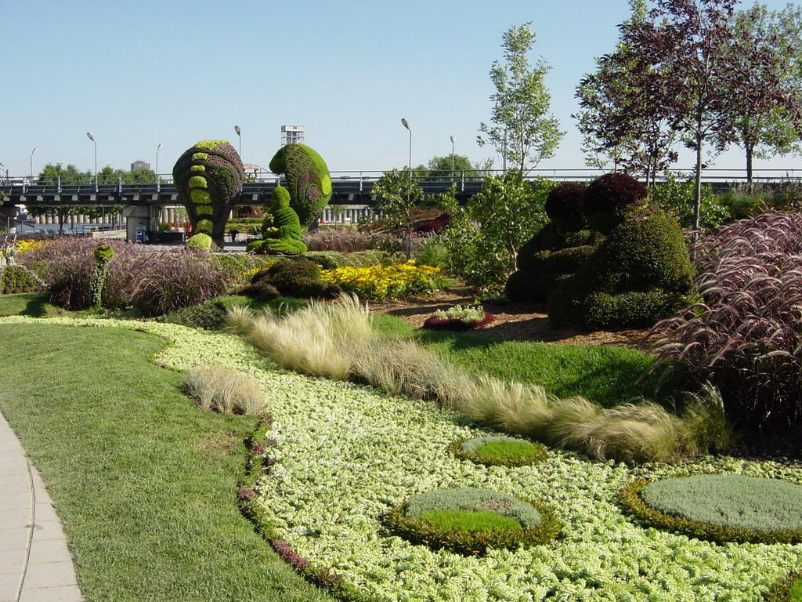
Notes:
Montreal 2003

Slide 11
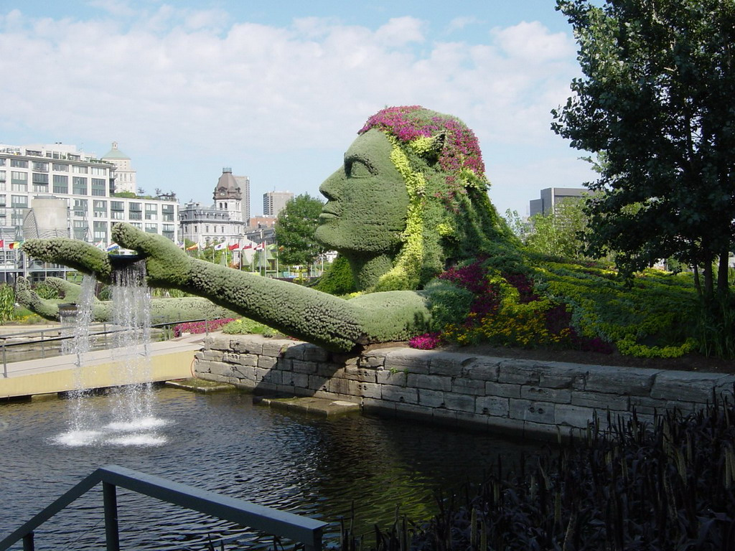
Notes:
Montreal 2003

Slide 12
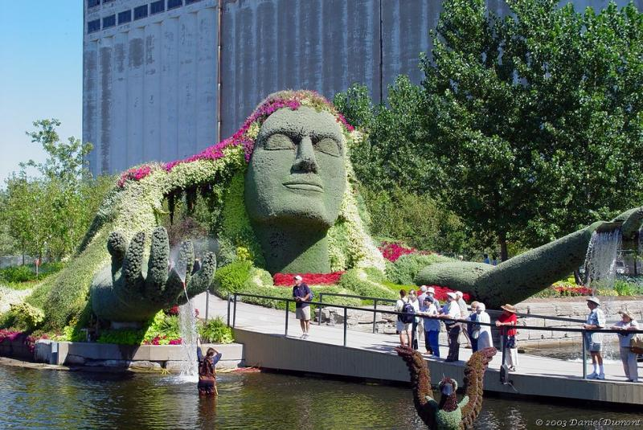
Notes:
Flora internacional Montreal

Slide 13
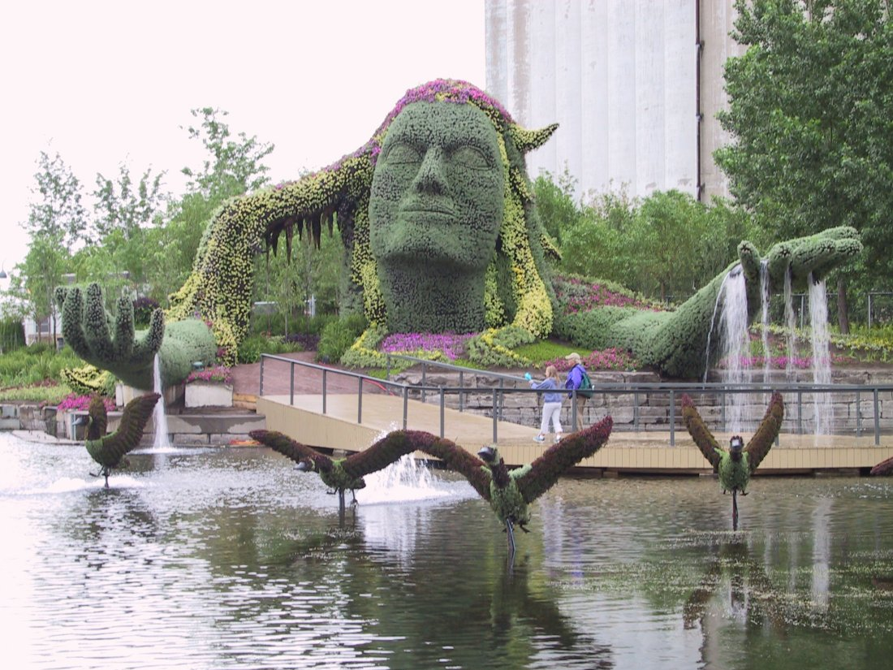
Notes:
Flora internacional Montreal

Slide 14
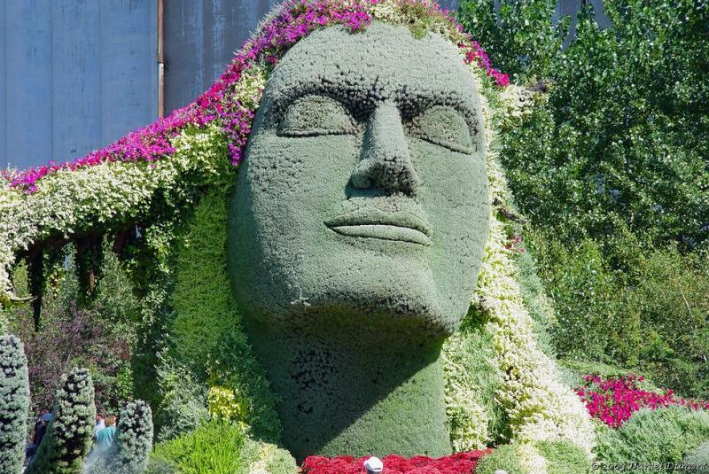
Notes:
Flora internacional Montreal

Slide 15
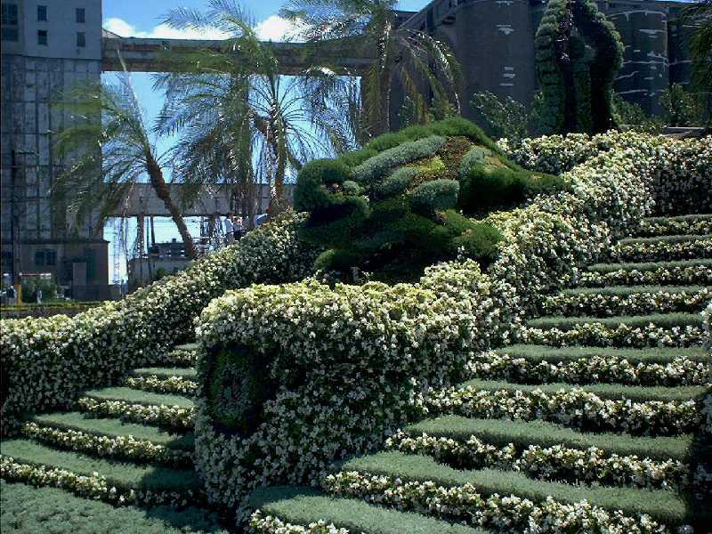
Notes:
Montreal .-Barcelona

Slide 16
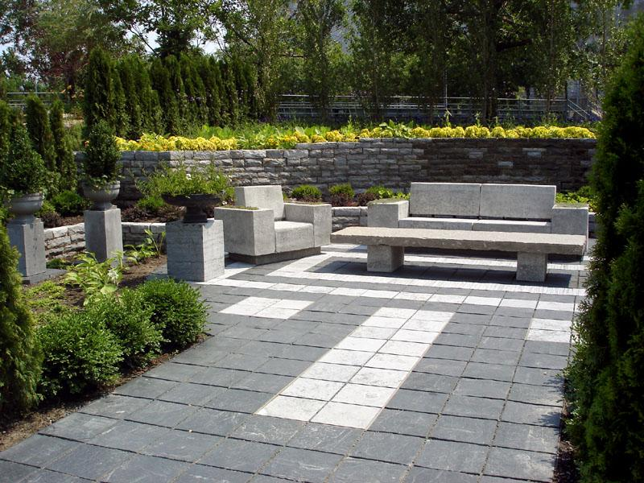

Slide 17
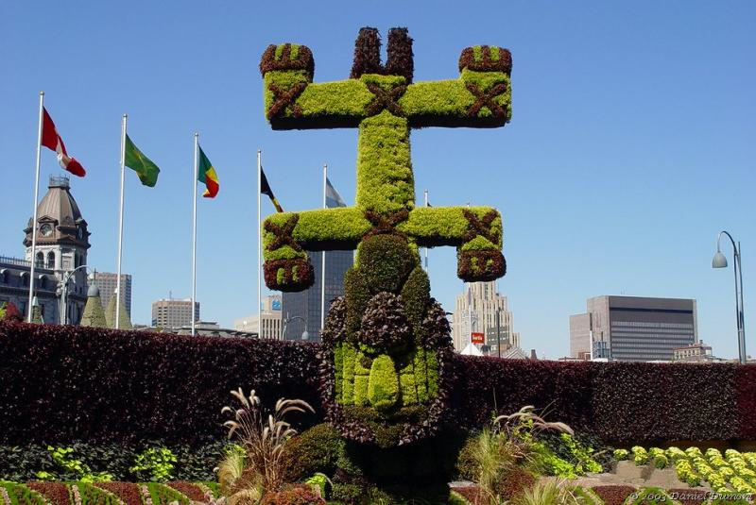
Notes:
Flora internacional Montreal

Slide 18
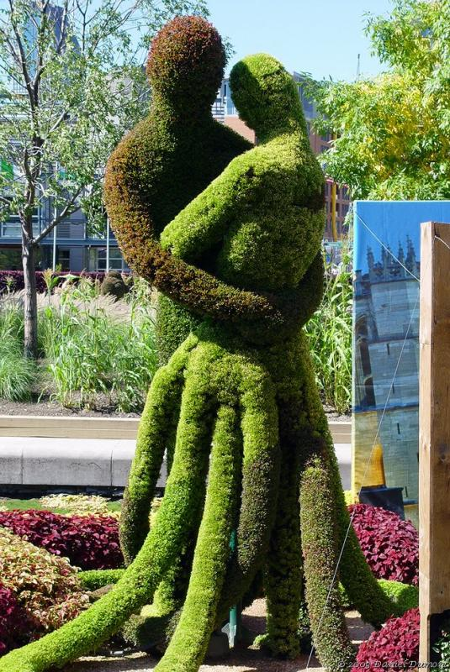
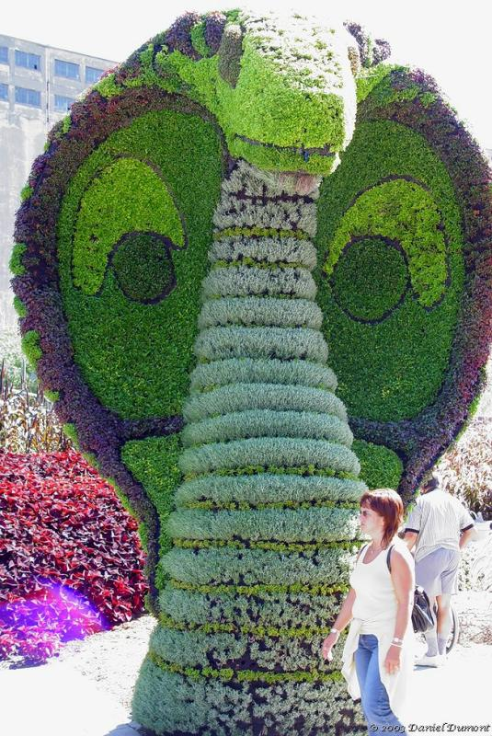
Notes:
Flora internacional Montreal

Slide 19
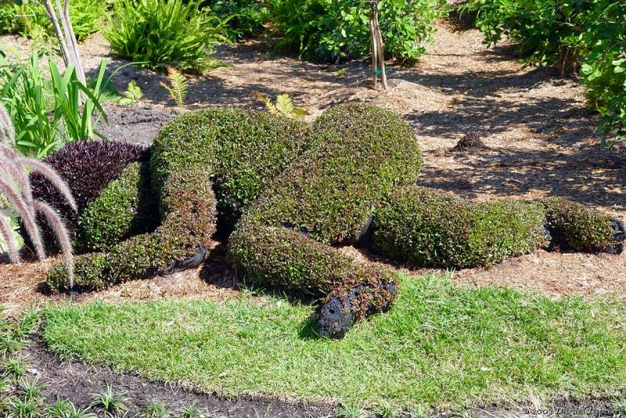
Notes:
Flora internacional Montreal

Slide 20
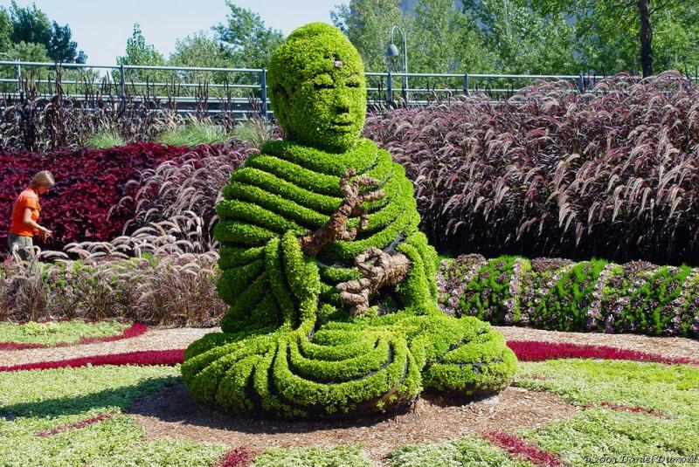
Notes:
Flora internacional Montreal

Slide 21
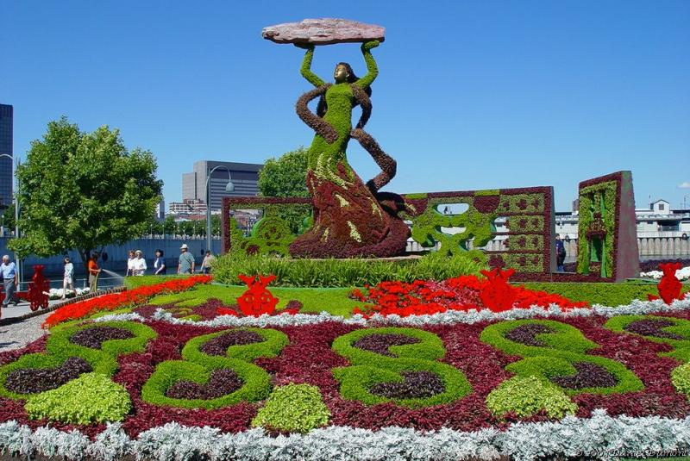
Notes:
Flora internacional Montreal

Slide 22
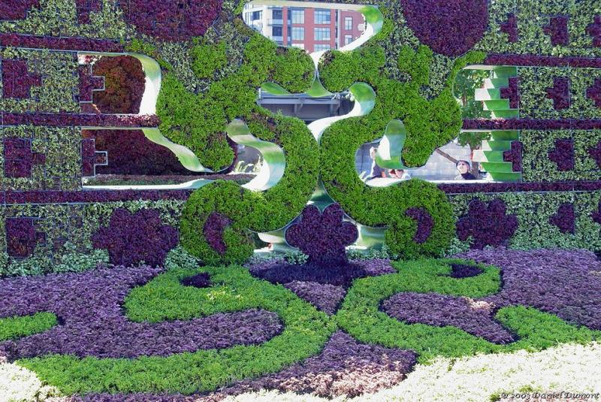
Notes:
Flora internacional Montreal

Slide 23
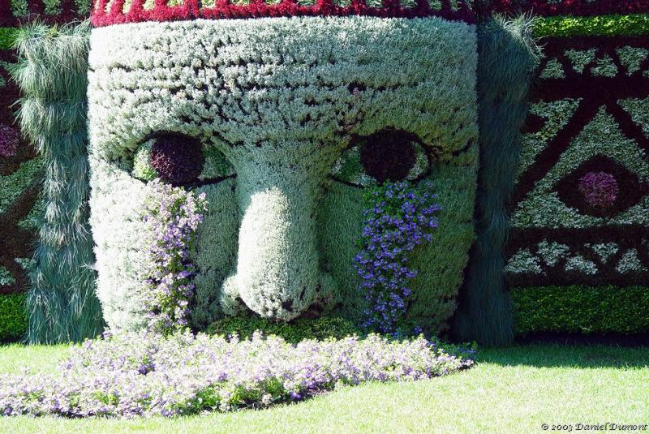

Slide 24
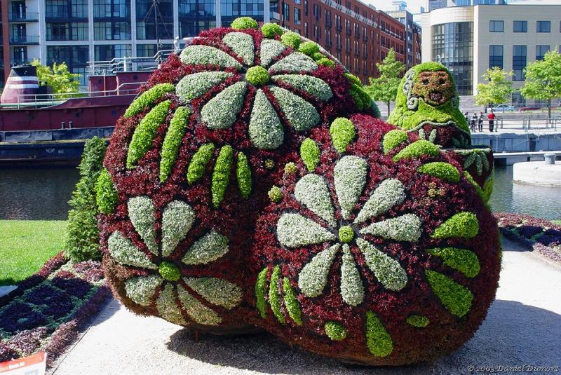
Notes:
Flora internacional Montreal

Slide 25
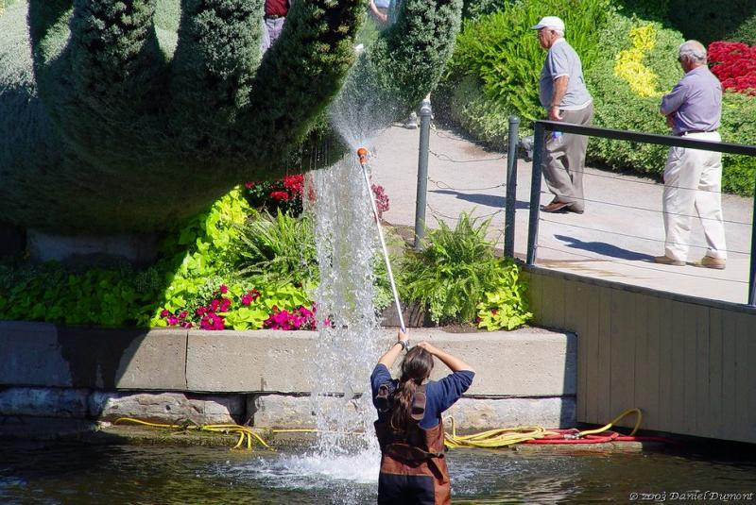
Notes:
Flora internacional Montreal

Slide 26
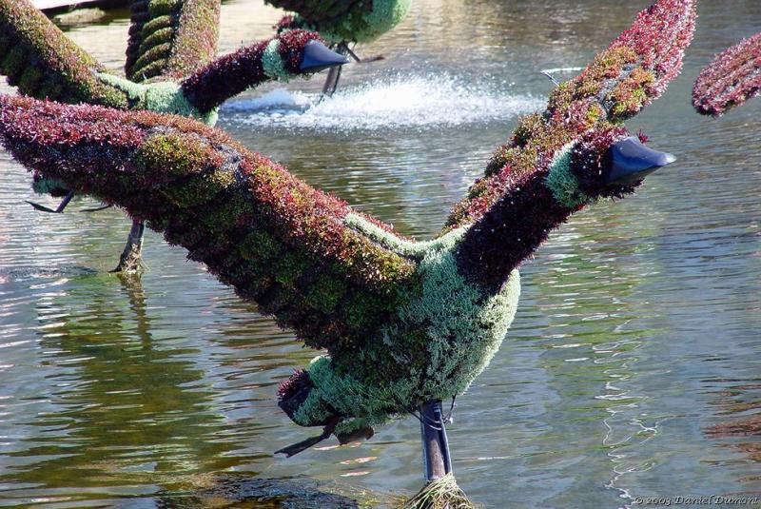
Notes:
Flora internacional Montreal

Slide 27
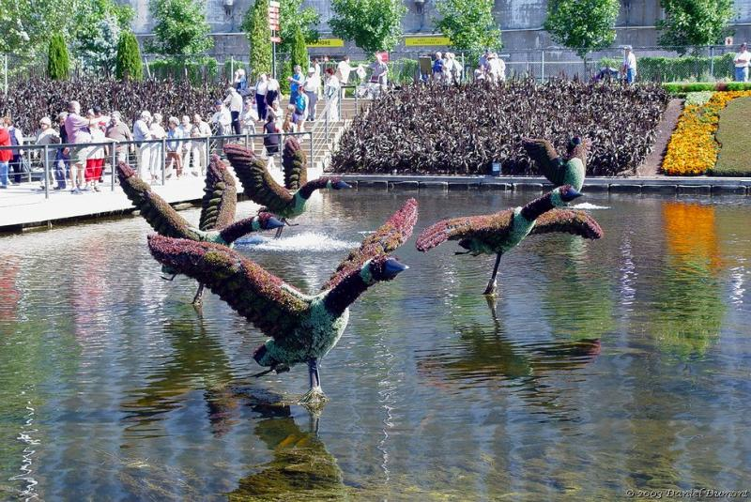
Notes:
Flora internacional Montreal

Slide 28
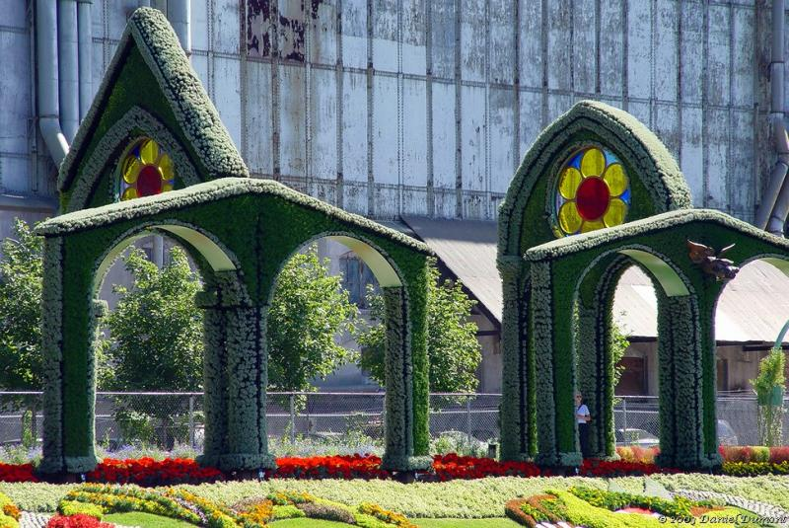
Notes:
Flora internacional Montreal

Slide 29
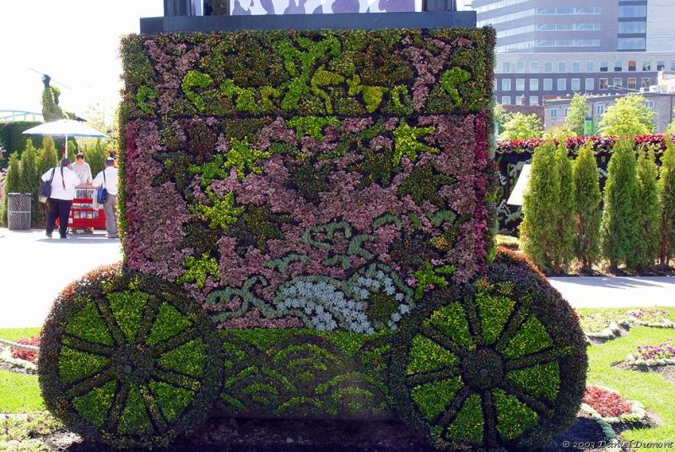
Notes:
Flora internacional Montreal

Slide 30
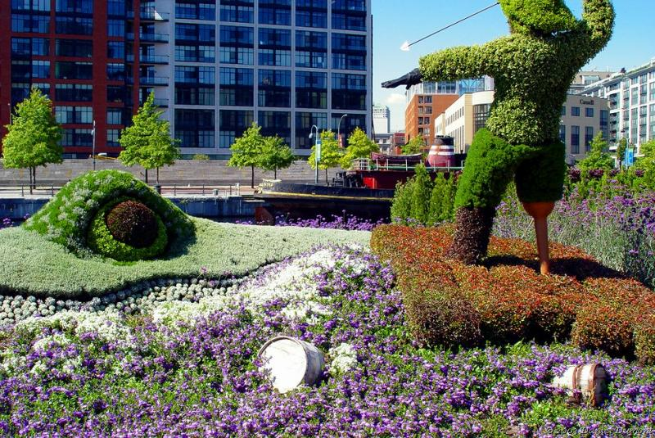
Notes:
Flora internacional Montreal

Slide 31
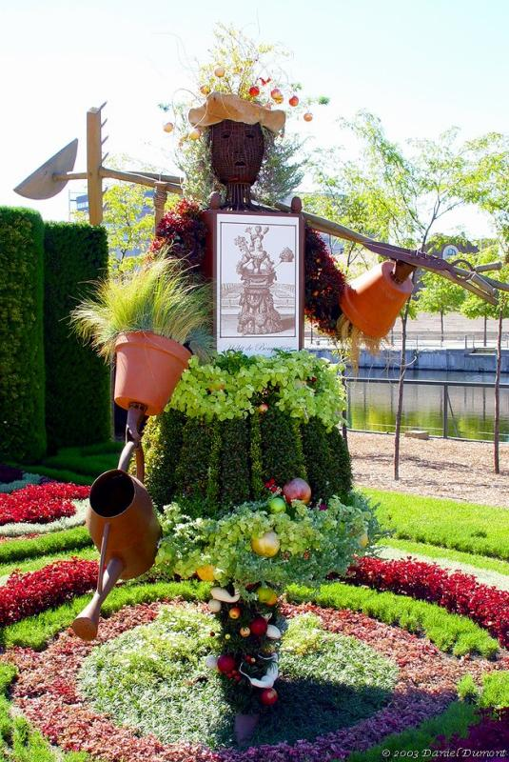
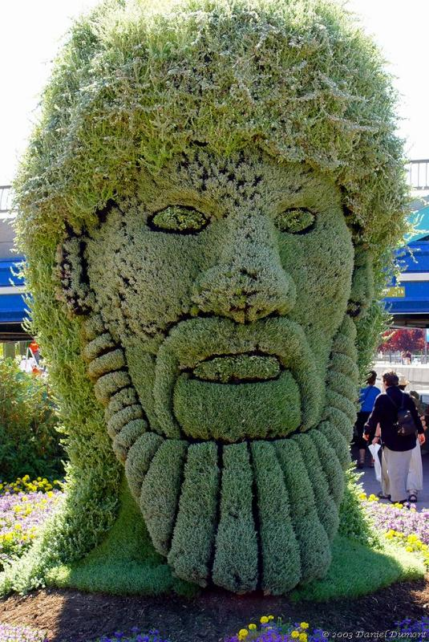
Notes:
Flora internacional Montreal

Slide 32
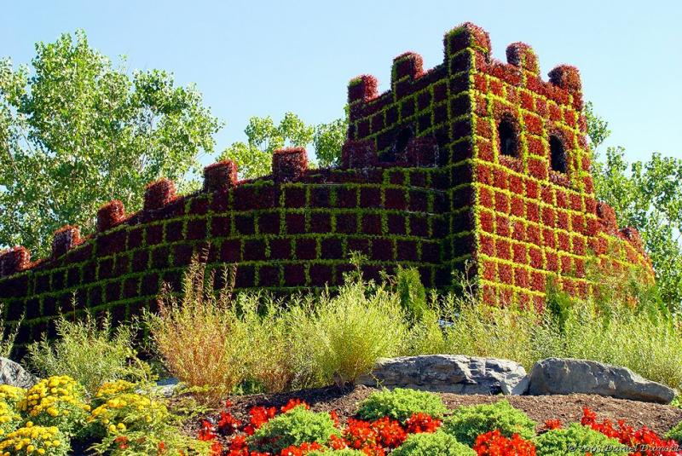
Notes:
Flora internacional Montreal

Slide 33
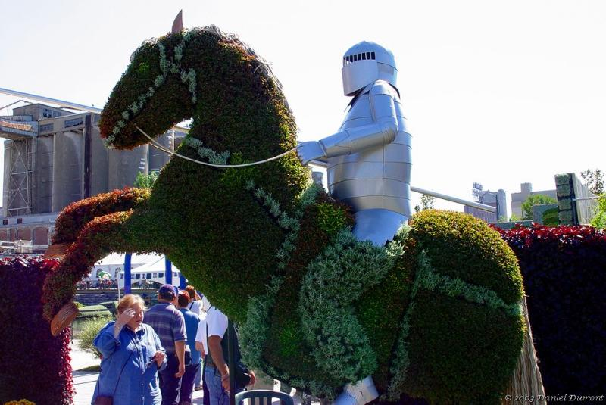
Notes:
Flora internacional Montreal

Slide 34
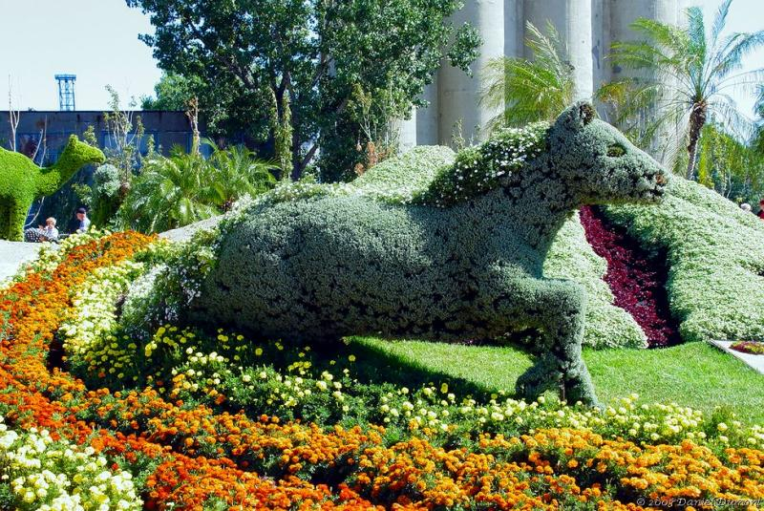
Notes:
Flora internacional Montreal

Slide 35
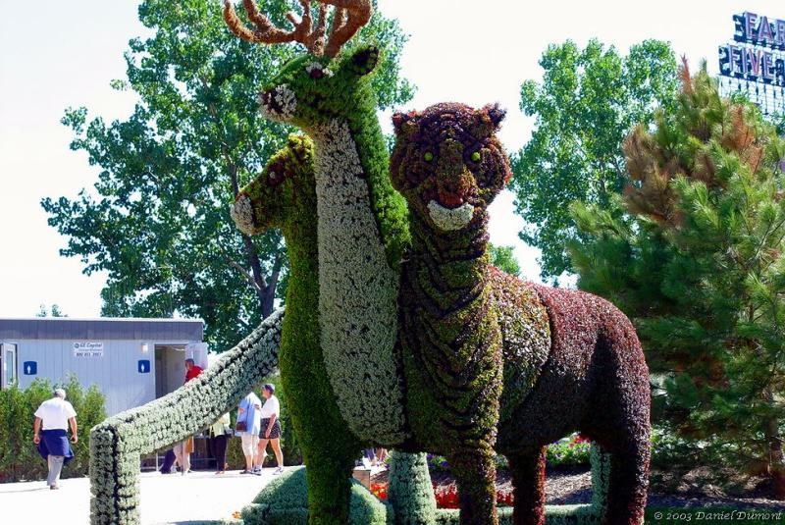

Slide 36
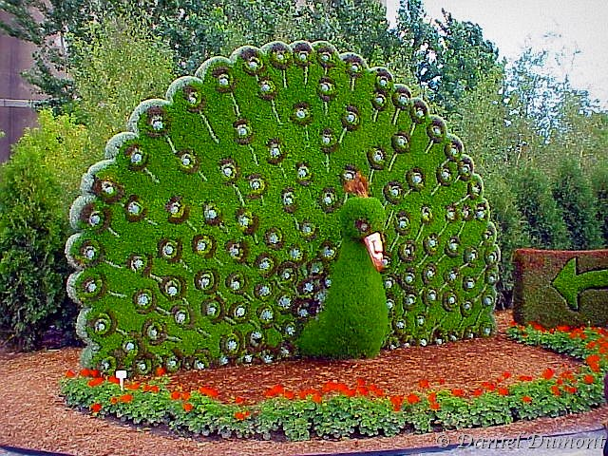
Notes:
Flora internacional Montreal

Slide 37
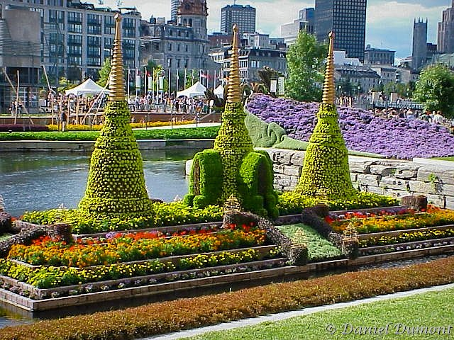
Notes:
Flora internacional Montreal

Slide 38
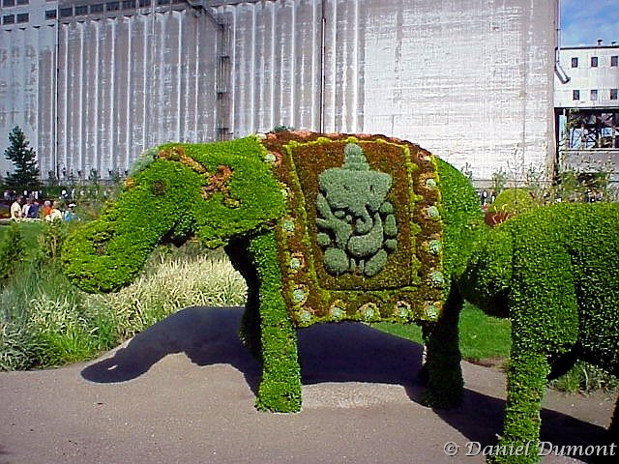
Notes:
Flora internacional Montreal

Slide 39
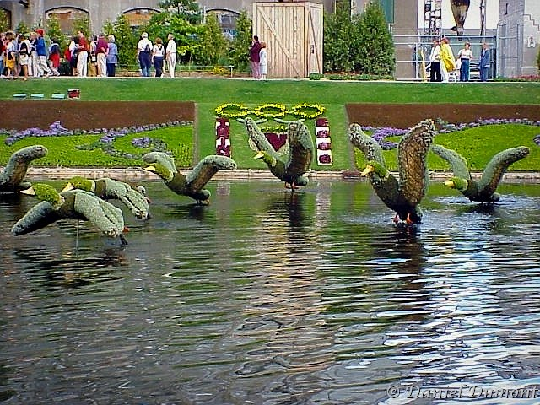

Slide 40
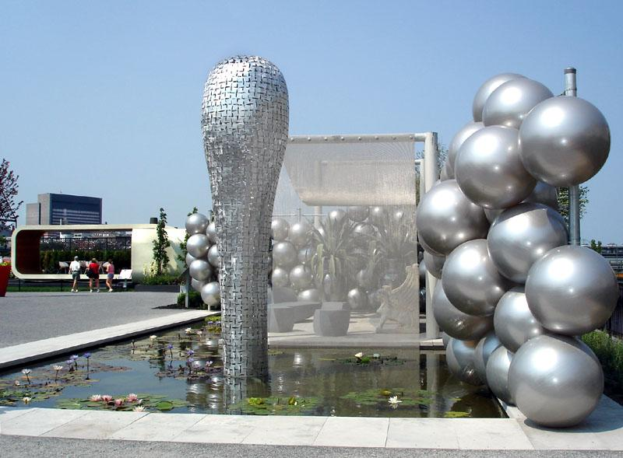
Notes:
Flora internacional Montreal

Slide 41
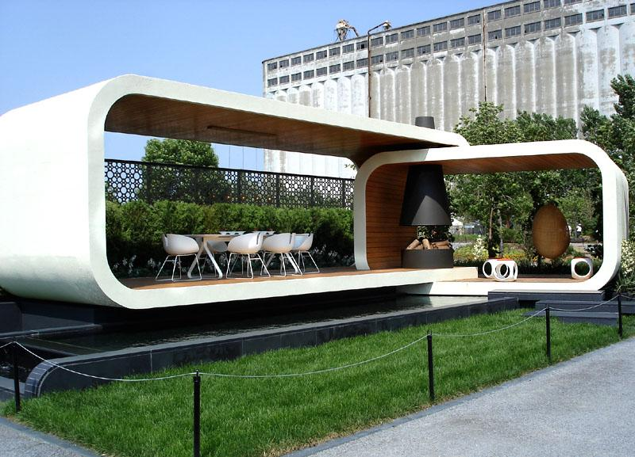
Notes:
Flora internacional Montreal

Slide 42
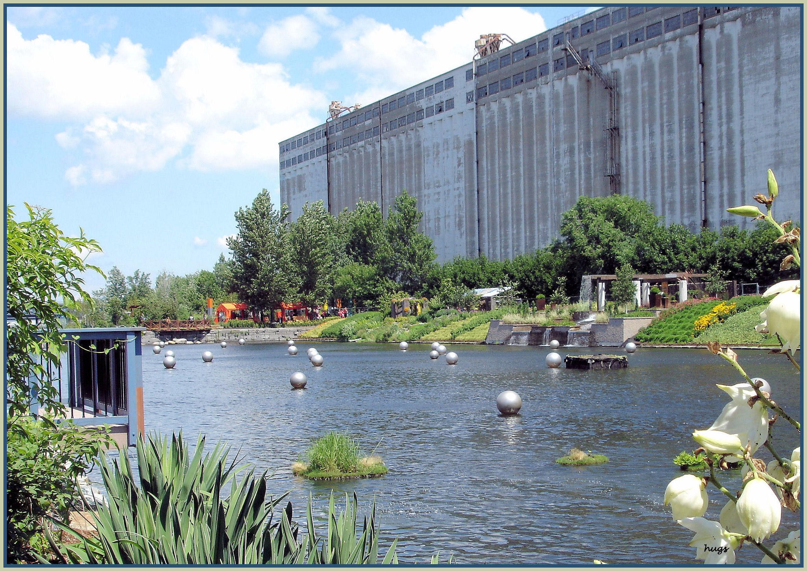
Notes:
Flora internacional Montreal

Slide 43
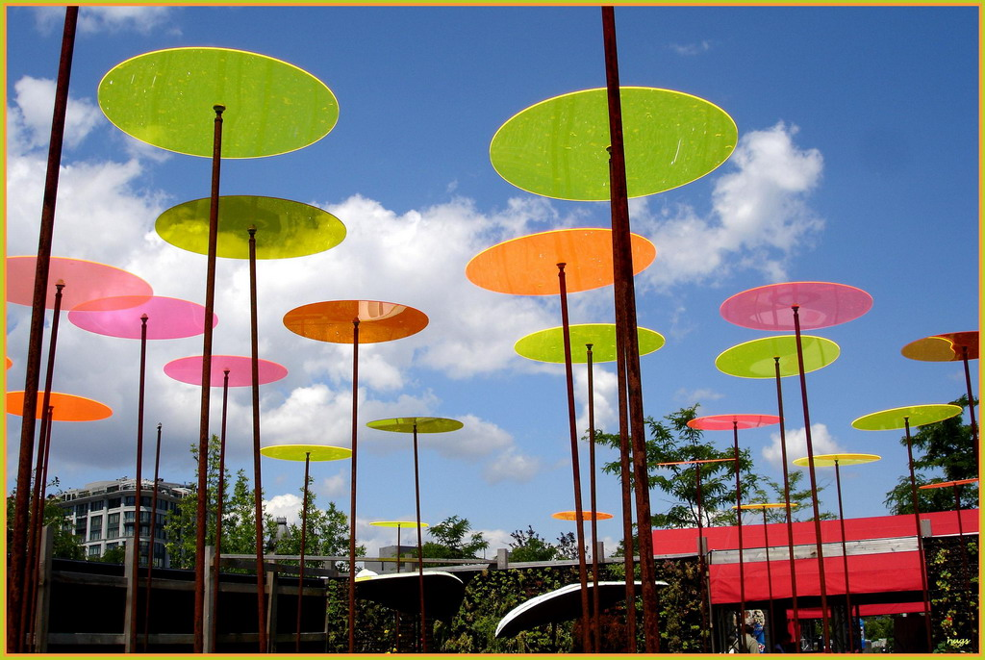
Notes:
Flora internacional Montreal

Slide 44
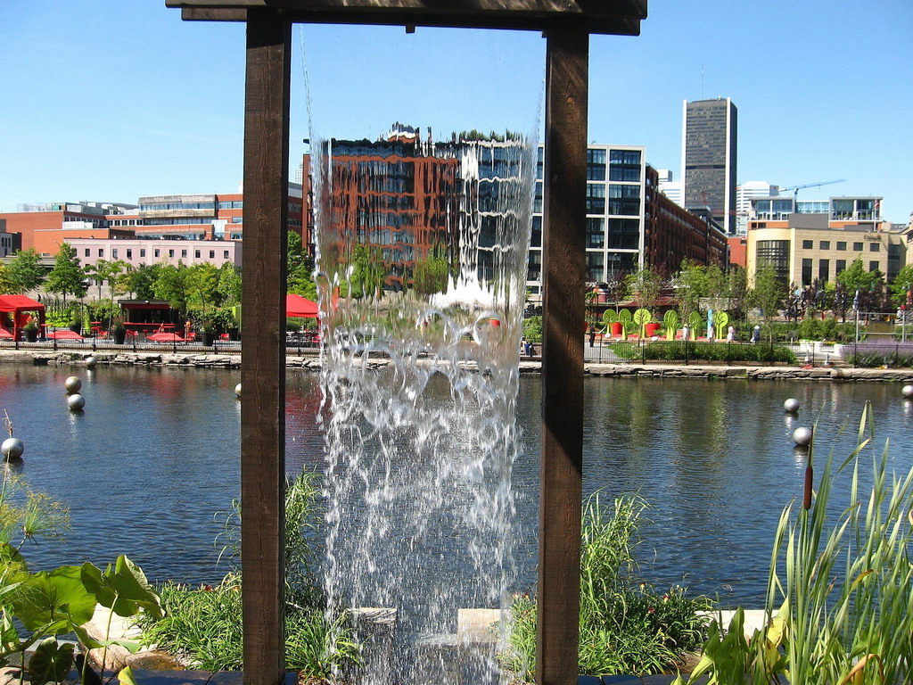
Notes:
Flora internacional Montreal

Slide 45
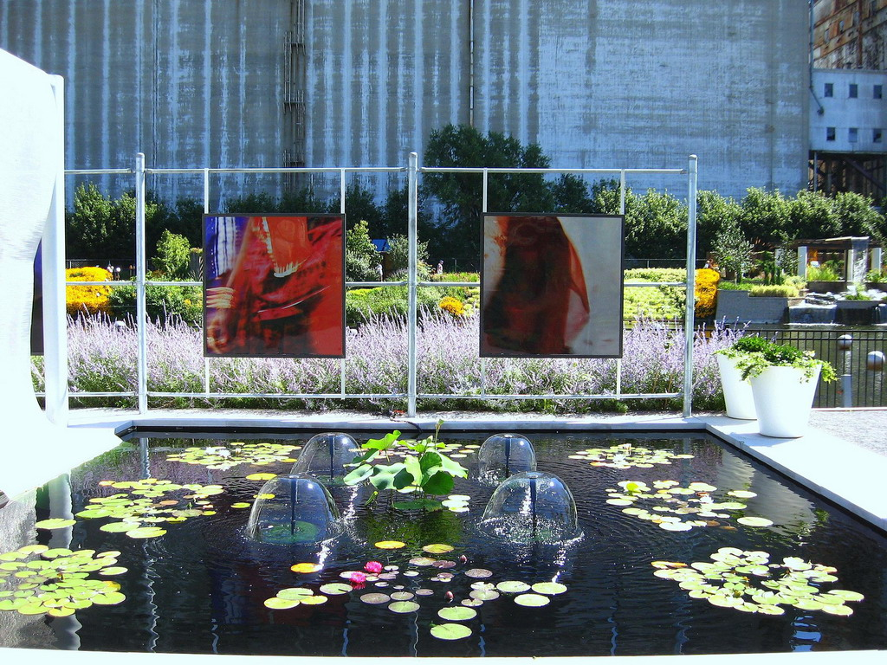
Notes:
Flora internacional Montreal

Slide 46
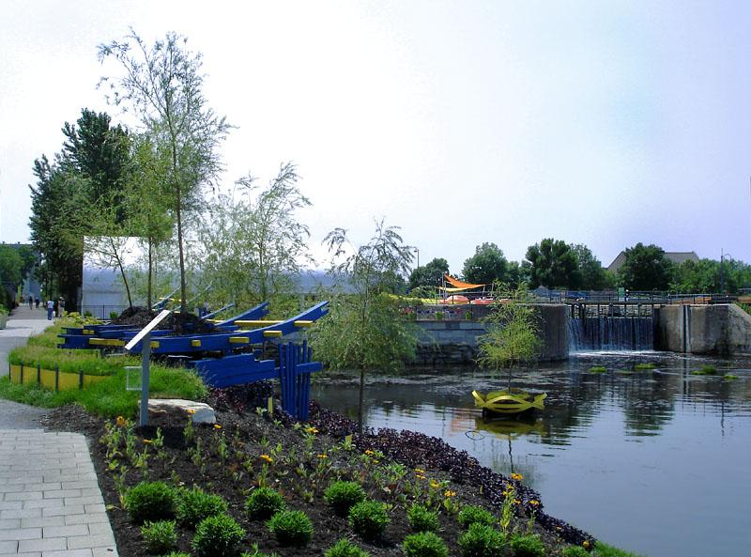
Notes:
Flora internacional Montreal

Slide 47
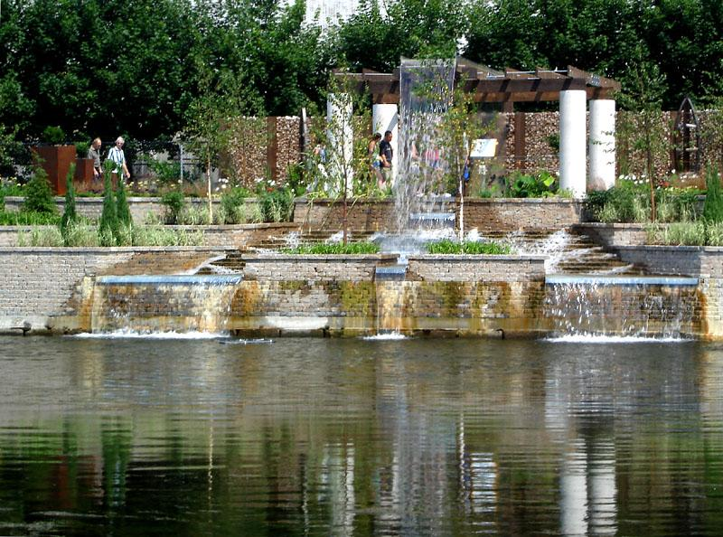
Notes:
Flora internacional Montreal

Slide 48
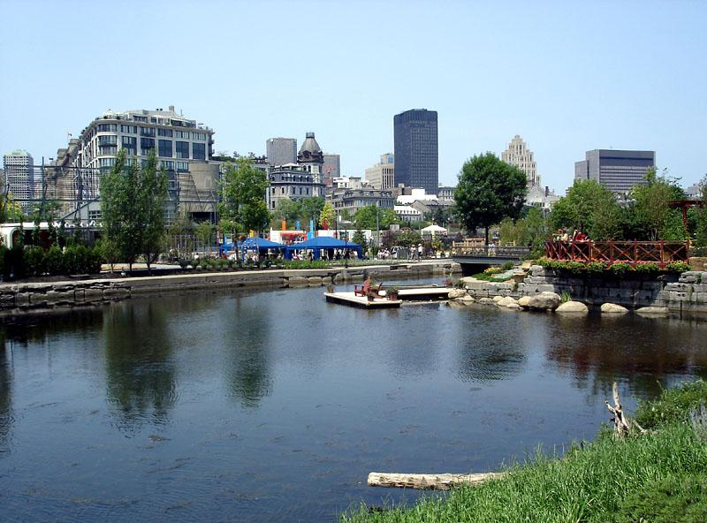
Notes:
Flora internacional Montreal

Slide 49
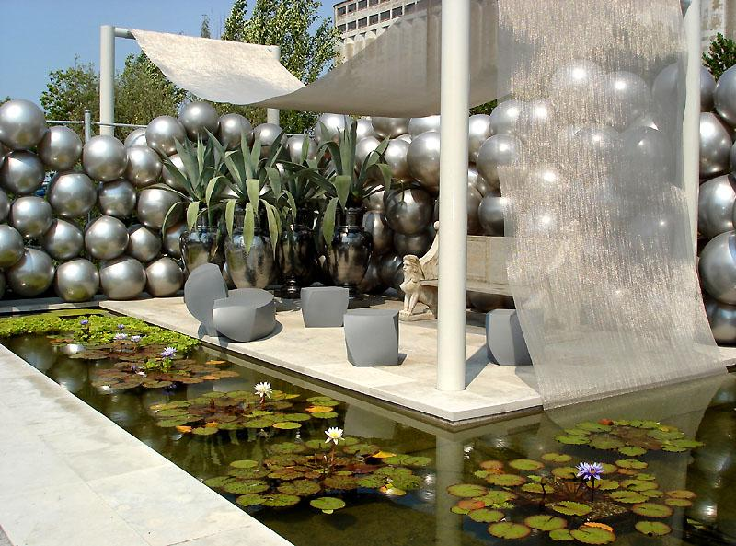
Notes:
Flora internacional Montreal

Slide 50
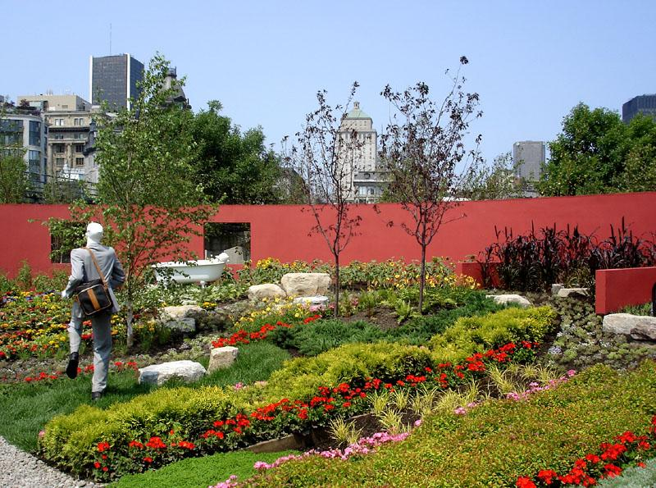
Notes:
Flora internacional Montreal

Slide 51

Notes:
Flora internacional Montreal

Slide 52

Notes:
Flora internacional Montreal

Slide 53

Notes:
Flora internacional Montreal

Slide 54

Notes:
Flora internacional Montreal

Slide 55

Notes:
Flora internacional Montreal

Slide 56

Notes:
Flora internacional Montreal

Slide 57

Notes:
Flora internacional Montreal

Slide 58

Notes:
Flora internacional Montreal

Slide 59

Notes:
Flora internacional Montreal

Slide 60

Notes:
Flora internacional Montreal

Slide 61

Notes:
Flora internacional Montreal

Slide 62

Notes:
Flora internacional Montreal

Slide 63

Notes:
Flora internacional Montreal

Slide 64

Notes:
Flora internacional Montreal

Slide 65

Notes:
Flora internacional Montreal

Slide 66

Notes:
Flora internacional Montreal

Slide 67

Notes:
Flora internacional Montreal

Slide 68

Notes:
Flora internacional Montreal

Slide 69

Notes:
Flora internacional Montreal

Slide 70
Notes:
Montreal.-Flora International

Slide 71
Notes:
Montreal.-Flora International

Slide 72

Notes:
Montreal 2003

Slide 73

Notes:
Flora internacional Montreal

Slide 74

Notes:
Flora internacional Montreal

Slide 75

Notes:
Flora internacional Montreal

Slide 76

Notes:
Flora internacional Montreal

Slide 77

Notes:
Flora internacional Montreal

Slide 78

Notes:
Flora internacional Montreal

Slide 79

Notes:
Flora internacional Montreal

Slide 80

Notes:
Flora internacional Montreal

Slide 81

Notes:
Flora internacional Montreal

Slide 82

Notes:
Flora internacional Montreal

Slide 83

Notes:
Flora internacional Montreal

Slide 84

Notes:
Flora internacional Montreal

Slide 85

Notes:
Flora internacional Montreal

Slide 86

Notes:
Flora internacional Montreal

Slide 87

Notes:
Flora internacional Montreal

Slide 88

Notes:
Flora internacional Montreal

Slide 89

Notes:
Flora internacional Montreal

Slide 90

Notes:
Flora internacional Montreal

Slide 91

Notes:
Flora internacional Montreal

Slide 92

Notes:
Flora internacional Montreal

Slide 93

Notes:
Flora internacional Montreal

Slide 94

Notes:
Flora internacional Montreal

Slide 95

Notes:
Flora internacional Montreal

Slide 96

Notes:
Flora internacional Montreal

Slide 97

Notes:
Flora internacional Montreal

Slide 98

Notes:
Flora internacional Montreal

Slide 99

Notes:
Flora internacional Montreal

Slide 100

Notes:
Flora internacional Montreal

Slide 101

Notes:
Flora internacional Montreal

Slide 102

Notes:
Flora internacional Montreal

Slide 103

Notes:
Flora internacional Montreal

Slide 104

Notes:
Flora internacional Montreal

Slide 105

Notes:
Flora internacional Montreal

Slide 106

Notes:
Flora internacional Montreal

Slide 107

Notes:
Flora internacional Montreal

Slide 108

Notes:
Flora internacional Montreal

Slide 109

Notes:
Flora internacional Montreal

Slide 110

Notes:
Flora internacional Montreal

Slide 111

Notes:
Flora internacional Montreal

Slide 112

Notes:
Flora internacional Montreal

Slide 113

Notes:
Flora internacional Montreal

Slide 114

Notes:
Flora internacional Montreal

Slide 115

Notes:
Flora internacional Montreal

Slide 116

Notes:
Flora internacional Montreal

Slide 117

Notes:
Flora internacional Montreal

Slide 118

Notes:
Flora internacional Montreal

Slide 119

Notes:
Flora internacional Montreal

Slide 120

Notes:
Flora internacional Montreal

Slide 121

Notes:
Flora internacional Montreal

Slide 122

Notes:
Flora internacional Montreal

Slide 123

Notes:
Flora internacional Montreal

Slide 124

Notes:
Flora internacional Montreal

Slide 125

Notes:
Flora internacional Montreal

Slide 126


Slide 127

Notes:
Flora internacional Montreal

Slide 128

Notes:
Flora internacional Montreal

Slide 129
Mount Royal
Diseñado por Frederick Law Olmsted, quien creó el Central Park de Nueva York, este parque cuenta con una amplia red de senderos y escaleras que conducen a que una variedad de áreas boscosas y paisajes.
Magníficos miradores ofrecen impresionantes vistas de la ciudad y la región.
Por último, Les amis de la montagne (amigos) ofrecen numerosos programas de educación, la conservación y las actividades recreativas.

Slide 130

Notes:
Mount Royal Park.-Montreal

Slide 131

Notes:
Mount Royal Park

Slide 132

Notes:
Mount Royal Park

Slide 133

Notes:
Mount Royal Park

Slide 134

Notes:
Mount Royal

Slide 135

Notes:
Mount Royal

Slide 136

Notes:
Mount Royal

Slide 137

Notes:
Mount Royal

Slide 138

Notes:
Ottawa Gardens

Slide 139

Notes:
Mount Royal

Slide 140


Slide 141
Park Jeanne Mance.-Montreal
Jeanne-Mance Park ( francés : Parc Jeanne-Mance), también conocido como campo de Fletcher, es un parque urbano de Montreal , situado en el barrio de Le Plateau Mont-Royal .
Es el nombre de la co- fundador de Montreal, Jeanne Mance .
Está situado en Park Avenue , frente a Mount Royal , y al sur de Mount Royal Avenida .
La historia de este parque se inició a finales del siglo XIX con la planificación de Mount Royal Park, y la adquisición de la ciudad de la tierra en el Monte Royal, que incluyó la cumbre de la montaña de Esplanade Avenue, entre Pine Avenue y Mount Royal Avenue.

Slide 142
En 1878, de Montreal Crystal Palace fue trasladado a Campo de Fletcher. La estructura fue destruida por el fuego en julio de 1896.
En 1879, Campo de Fletcher fue identificado por la Sociedad Farmacéutica de Gran Bretaña como una fuente notable de Hyoscyamus niger , una planta psicoactiva.
En 1910, en el momento de la Congrès Eucharistique de Montreal (Montreal Congreso Eucarístico), el apoyo popular orquestado por una campaña publicitaria exigiendo que el parque rindiera homenaje al fundador de la primera Hôtel-Dieu de Montreal que se encuentra cerca de la actual sede del hospital.

Slide 143
El nombre se había convertido rápidamente popular, y el nombre del parque fue extraoficialmente conocido como Parc Jeanne-Mance hasta 1990, cuando la ciudad de Montreal hizo oficial el cambio de nombre.
Las características del parque parques infantiles, dos campos de softbol, ​​tenis, un campo de fútbol, ​​piscina para niños (en verano) y pistas de patinaje al aire libre (en el invierno).
Un bebedero Art Deco con una inscripción en honor de Louis Rubenstein se encuentra en la esquina de Mount Royal Avenue y Park Avenue.

Slide 144

Notes:
Park Jeanne Mance.-Montreal

Slide 145

Notes:
Park Jeanne Mance.-Montreal

Slide 146

Notes:
Park Jeanne Mance

Slide 147

Notes:
Park Jeanne Mance.-Montreal

Slide 148

Notes:
Park Jeanne Mance.-Montreal

Slide 149

Notes:
Park Jeanne Mance.-Montreal

Slide 150

Notes:
Park Jeanne Mance.-Montreal

Slide 151

Notes:
Park Jeanne Mance.-Montreal

Slide 152

Notes:
Park Jeanne Mance.-Montreal

Slide 153

Notes:
Park Jeanne Mance.-Montreal

